Slide 1
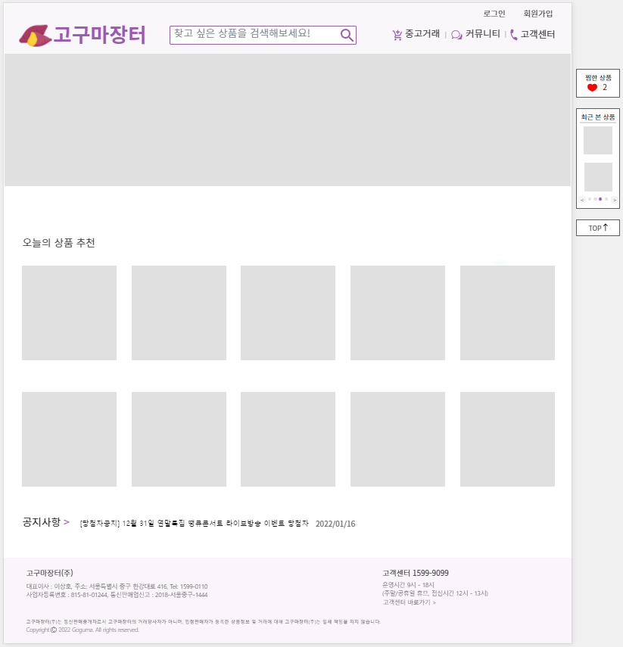
loginPage
Registration
productList
메인
main
main
faqList
productList
communityList
favoriteList
goguma
java1234
productDetail
productDetail
noticeList

Slide 2
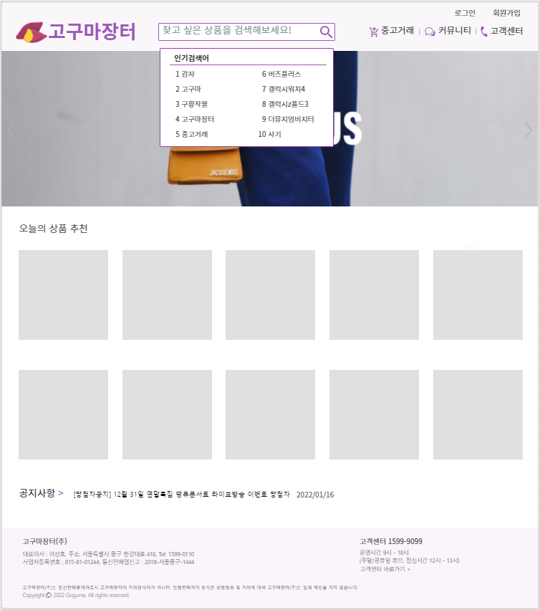
메인
main

Slide 3

메인
main

Slide 4
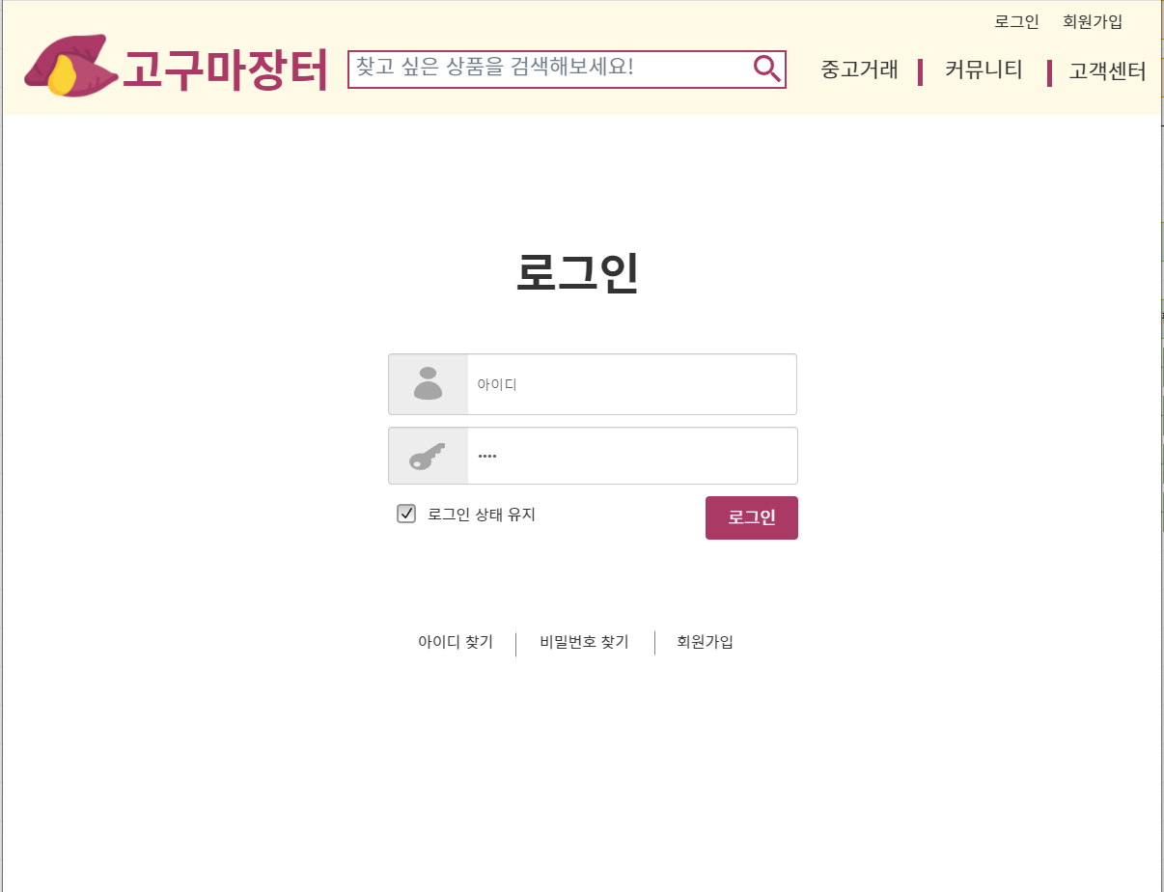
로그인 페이지
loginPage
div class=title
<h2>
title
로그인
btn important
loginOK -> main
로그인
btn
findIDCertification
findPassword
Registration

Slide 5
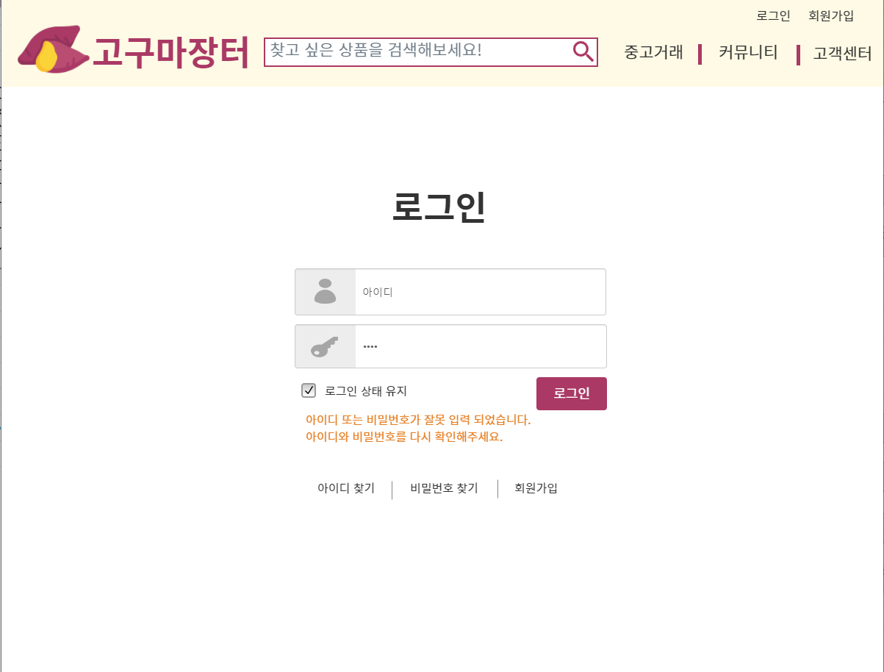
로그인 페이지 - 실패시
loginPage
findIDCertification
Registration

Slide 6
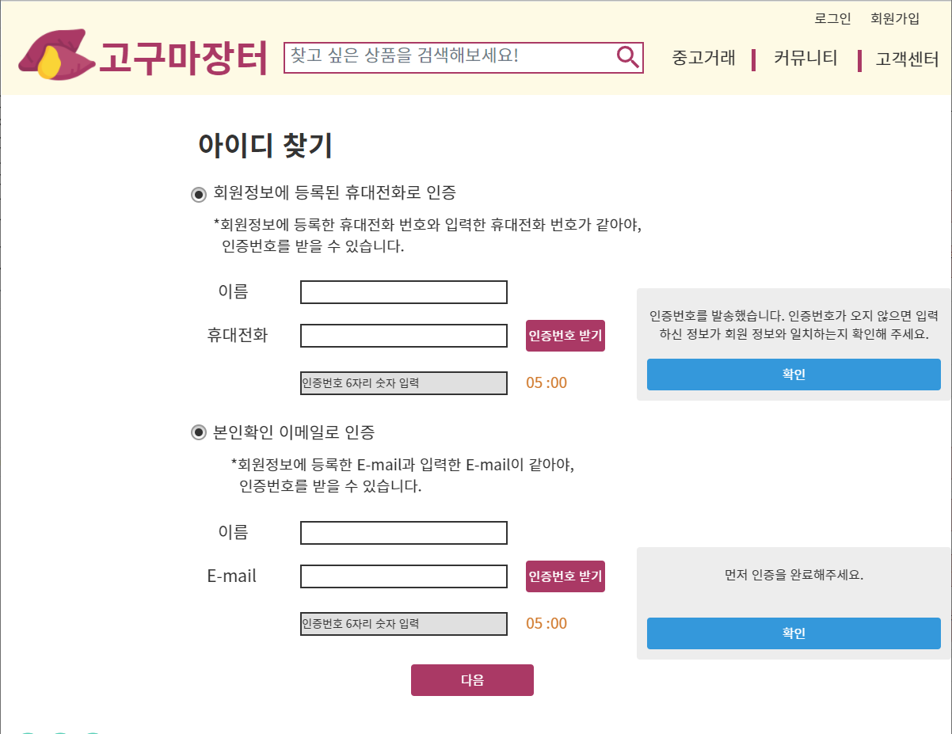
아이디 찾기
findIDCertification
findIDSuccess

Slide 7
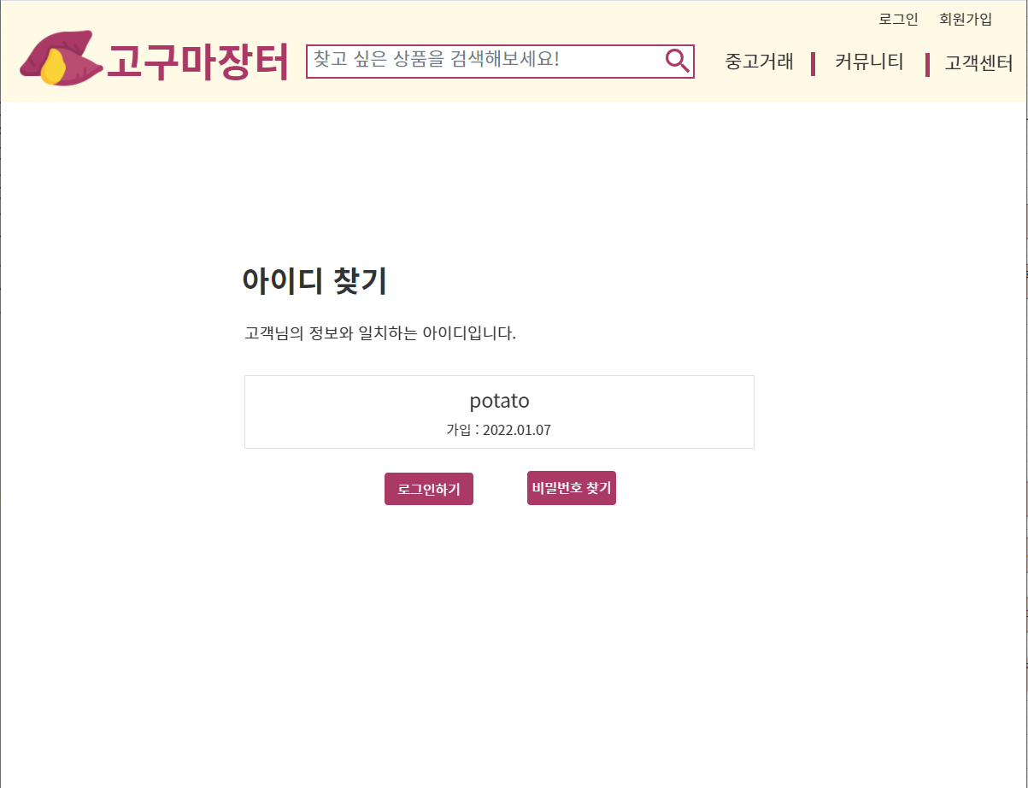
아이디 찾기 - 성공
findIDSuccess
loginPage
findPassword

Slide 8
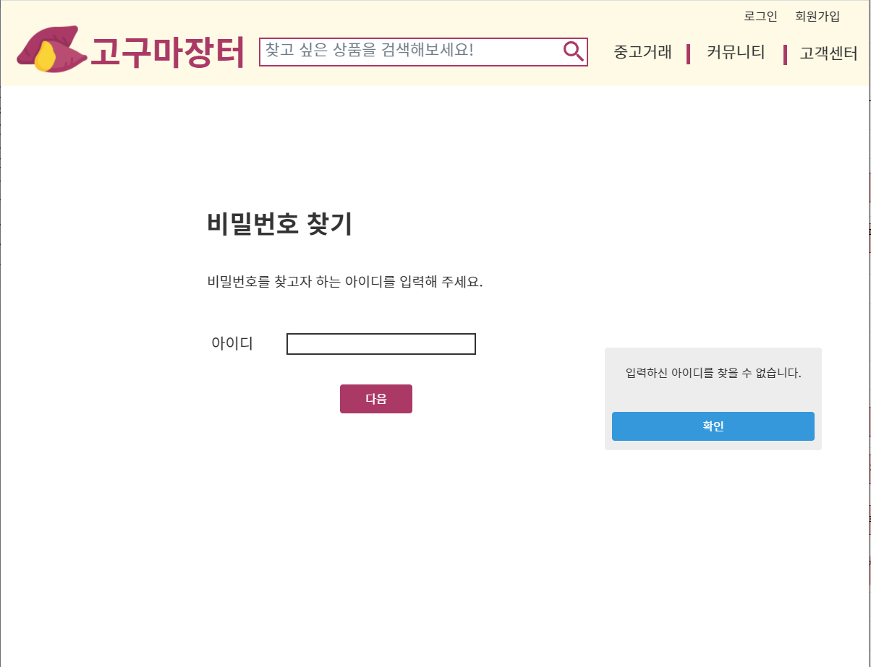
비밀번호 찾기
findPassword
passwordCertification

Slide 9
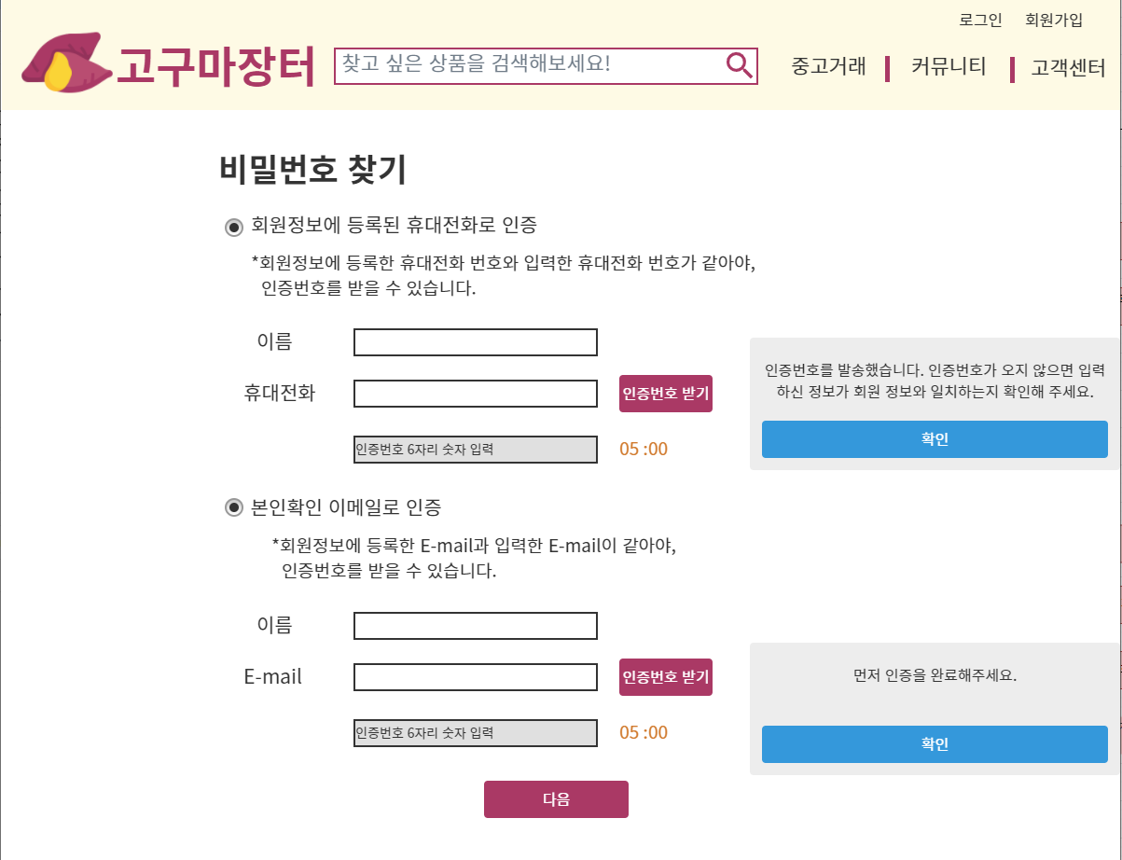
비밀번호 찾기
passwordCertification
resetPassword

Slide 10
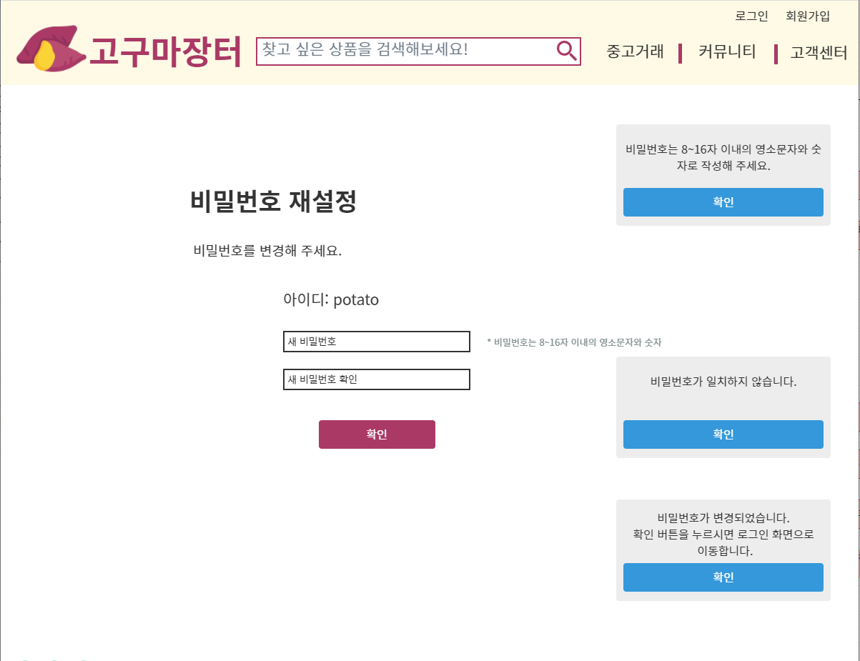
비밀번호 찾기
resetPassword
loginPage

Slide 11
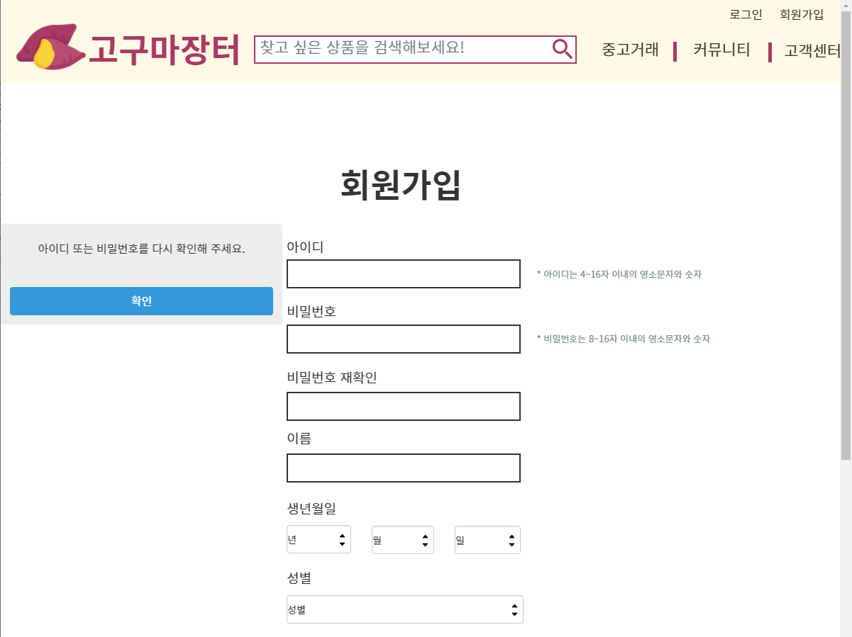
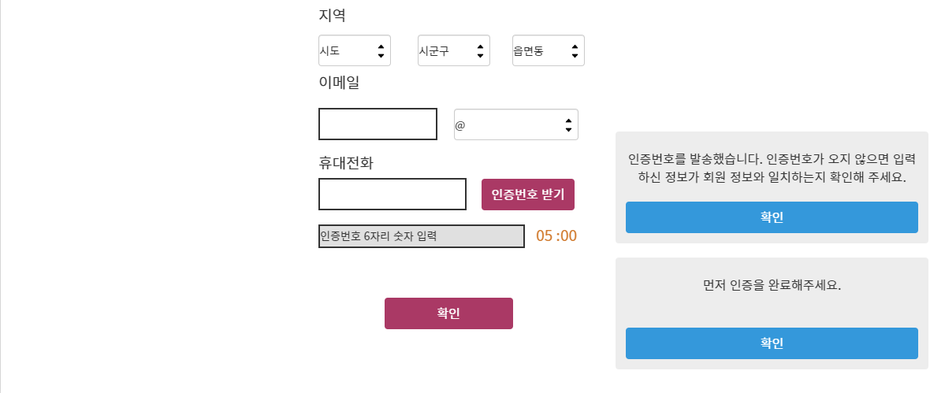
회원가입
Registration
RegistrationSuccess

Slide 12
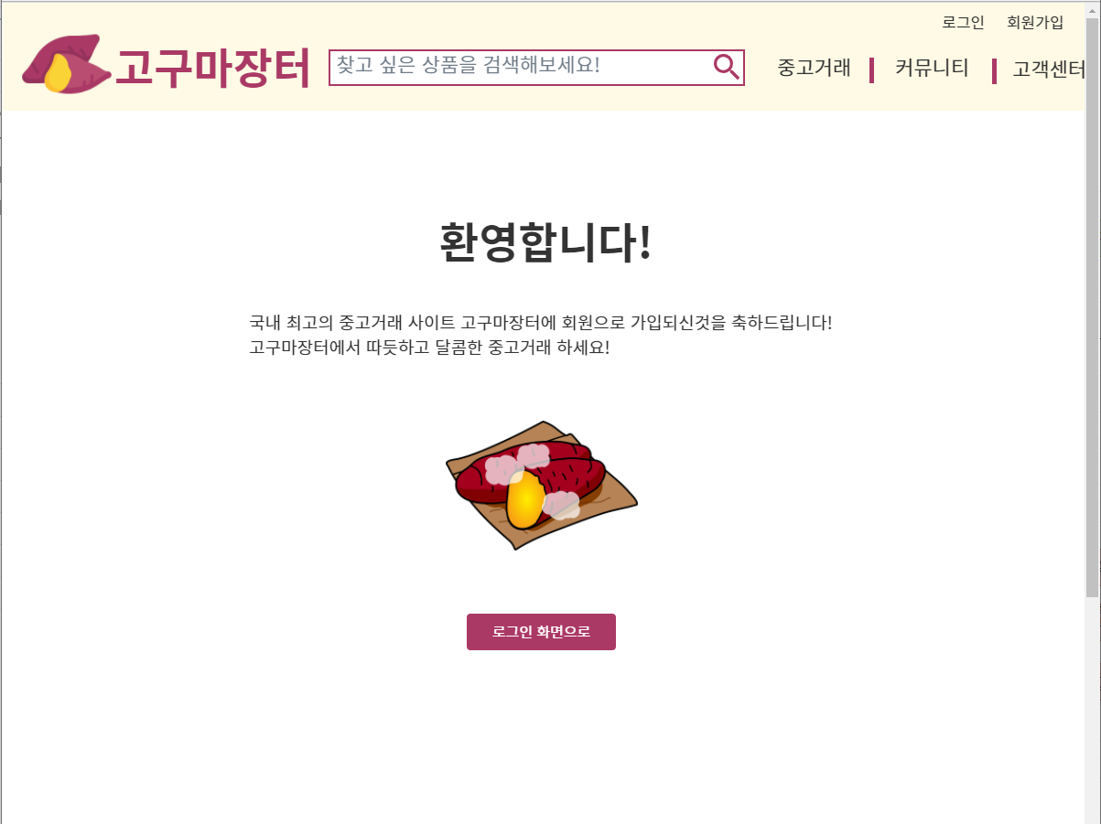
회원가입 - 성공
RegistrationSuccess
loginPage

Slide 13
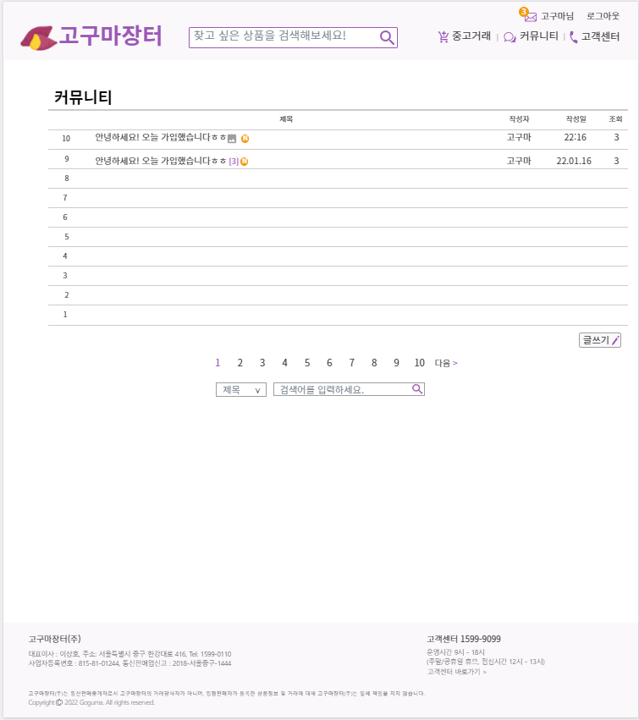
커뮤니티
communityList
communityDetail
communityForm

Slide 14
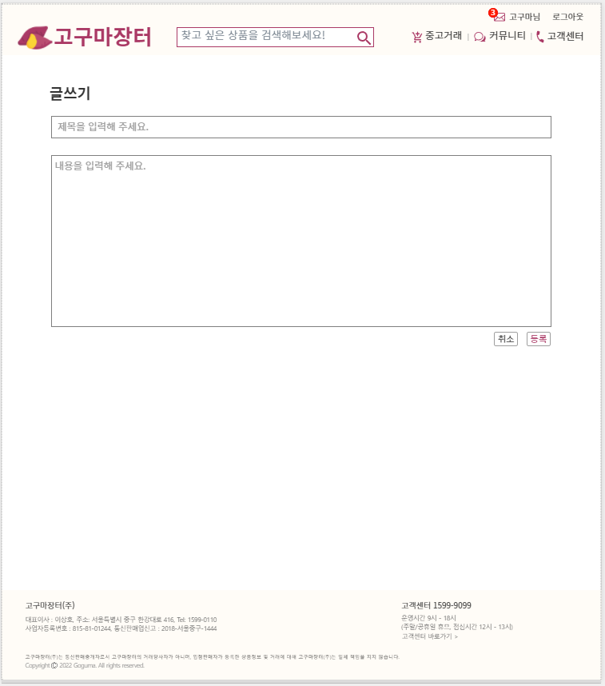
커뮤니티
communityForm
communityDetail
communityList

Slide 15
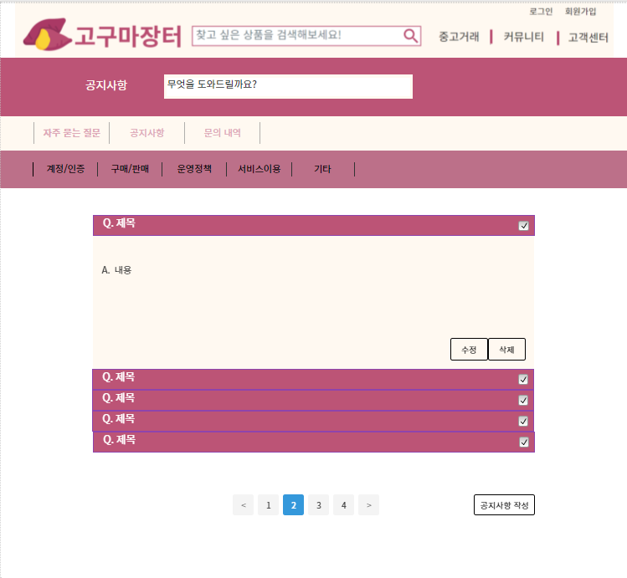
자주 묻는 질문
faqList
noticeList
questionList
FaqEdit
FaqDelete
FaqRegistration

Slide 16
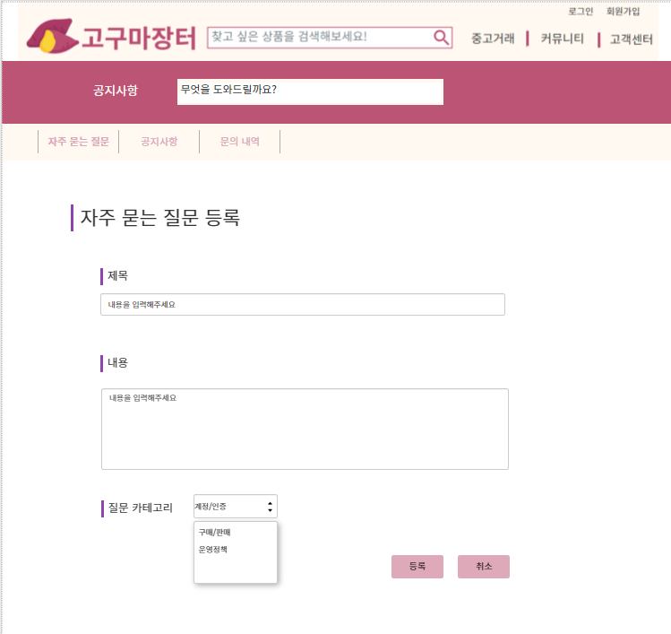
자주 묻는 질문 등록
faqRegistration
addFaq
FaqListt

Slide 17
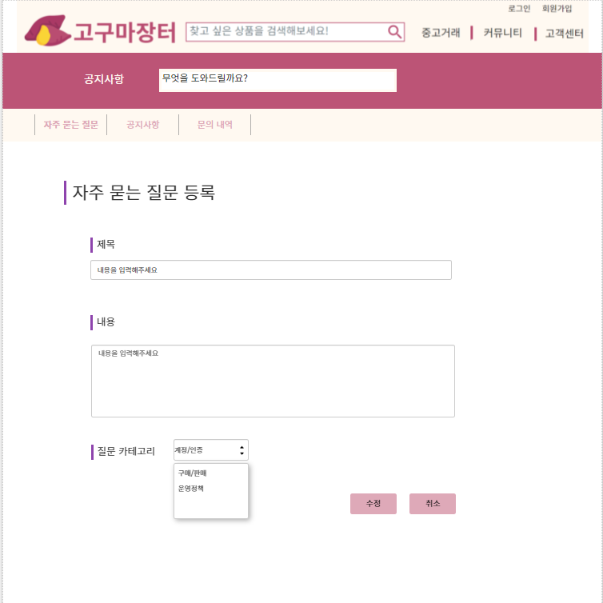
자주 묻는 질문 수정
faqEdit
faqList
faqList

Slide 18
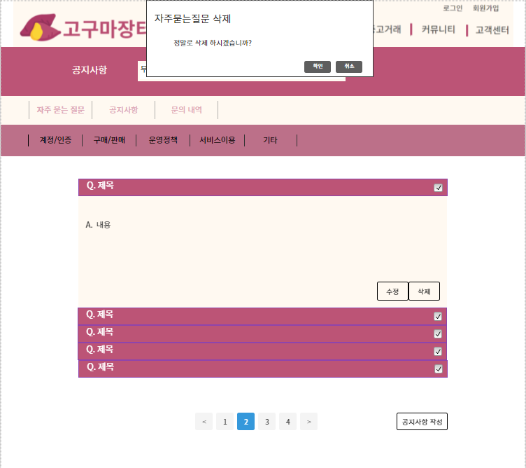
자주 묻는 질문 삭제
faqDelete

Slide 19
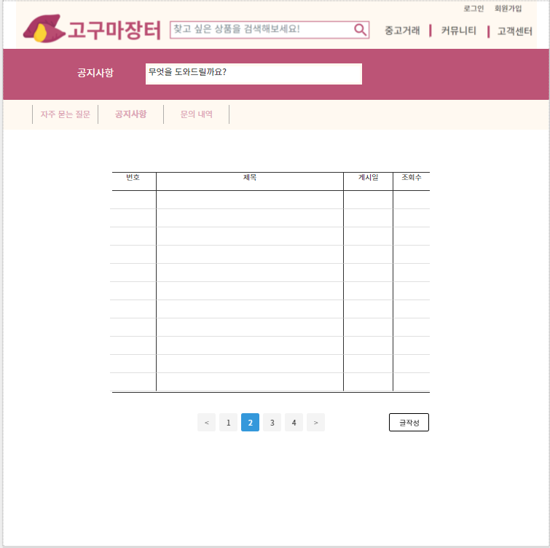
공지사항 리스트
noticeList
noticeDetail
noticeRegistration

Slide 20
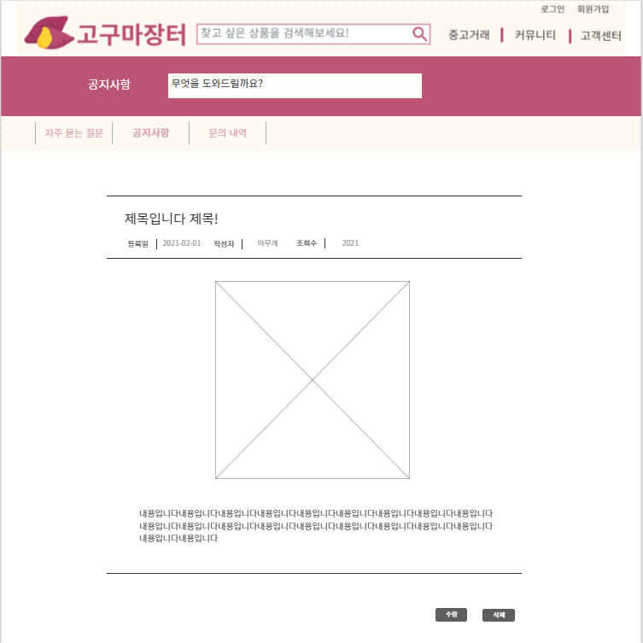
공지사항 상세 페이지
noticeDetail
noticelist
noticeEdit
NoticeDelete

Slide 21
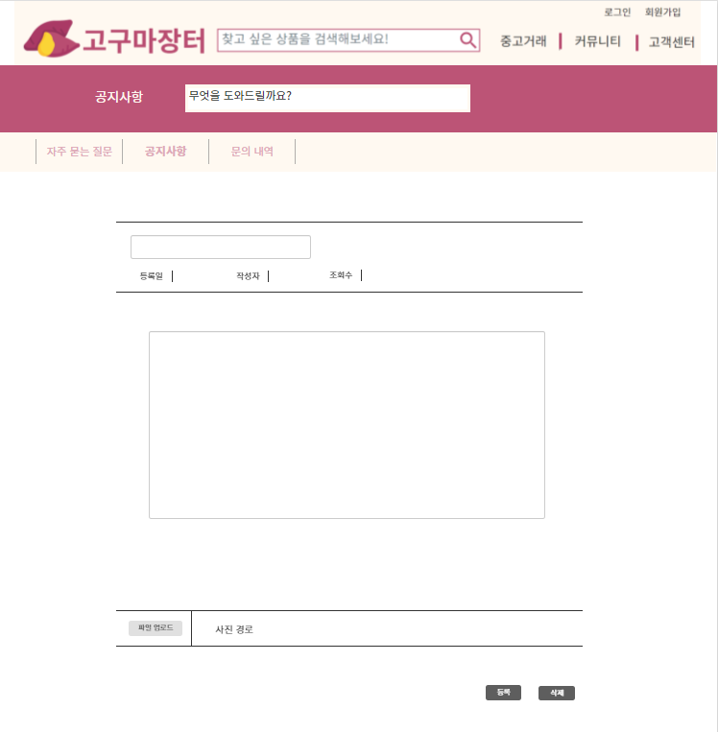
공지사항 등록
noticeRegistration
noticeList
noticeDelete

Slide 22
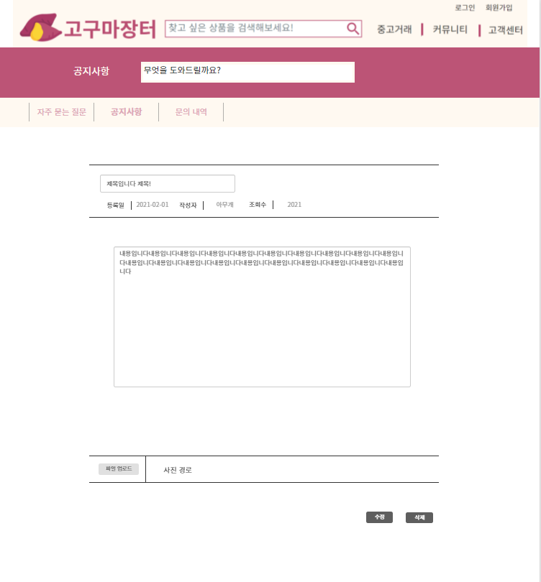
공지사항 수정
noticeEdit
noticeList
noticeDelete

Slide 23
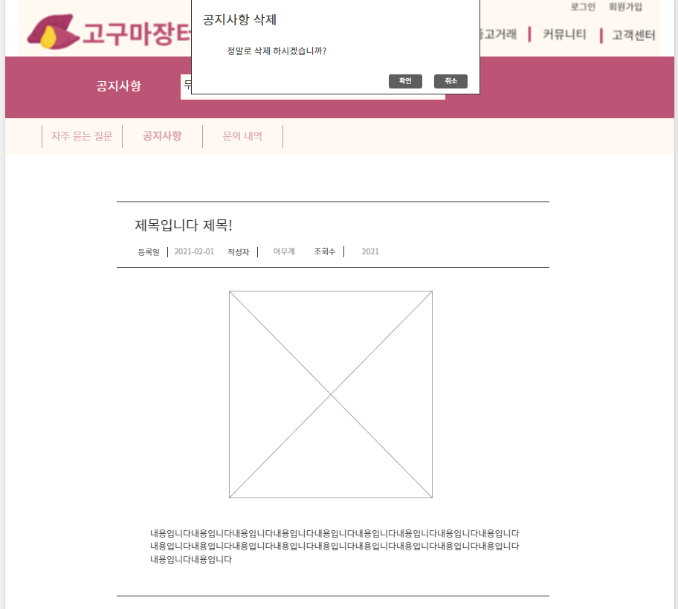
공지사항 삭제
noticeDelete
noticeList

Slide 24
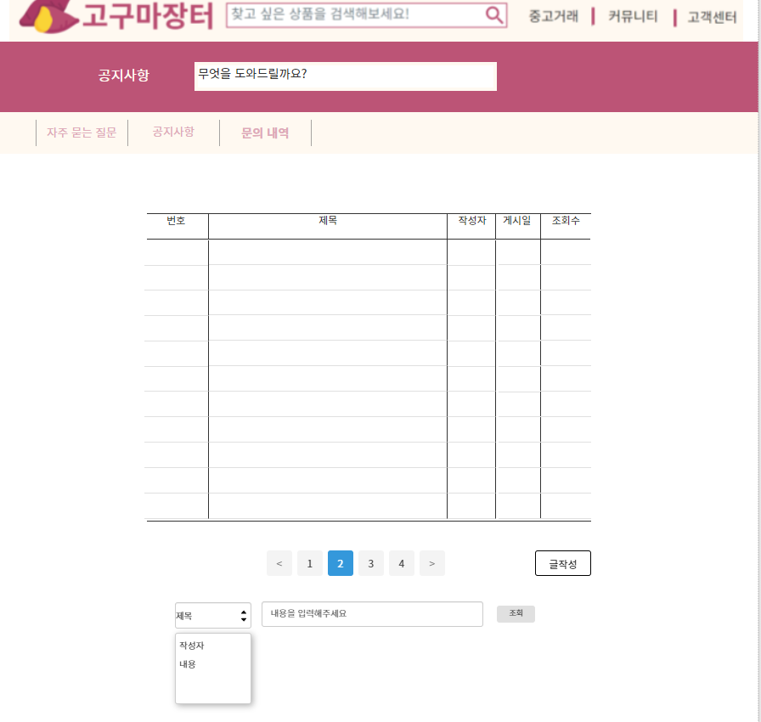
문의사항
Questionlist
questiondetail
questionRegistration
search

Slide 25
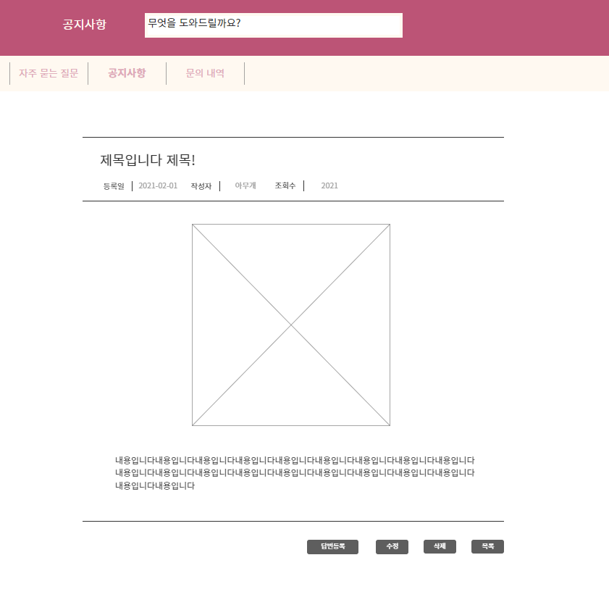
문의사항 상세 - 답변X
Questiondetail
questionedit
questionlist
questionreplyRegistration

Slide 26
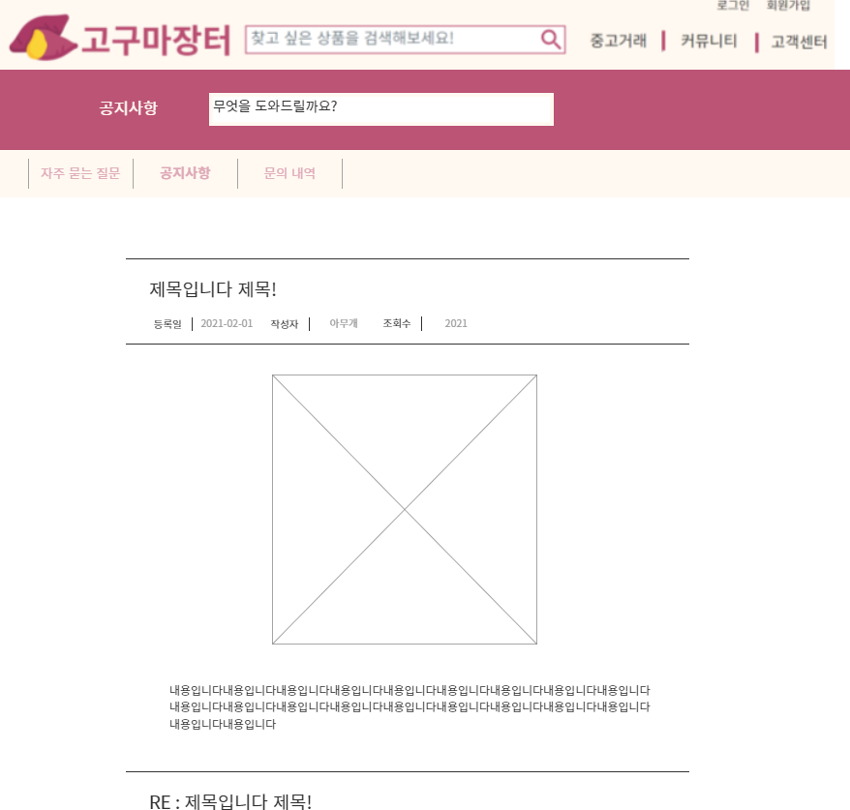
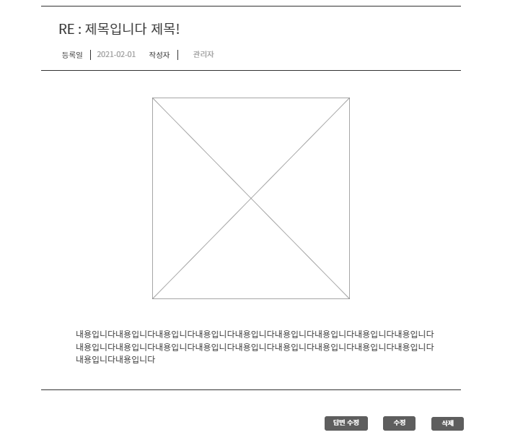
문의사항 상세 - 답변O
Questiondetail
questionlist
questionreplyedit
questionedit

Slide 27
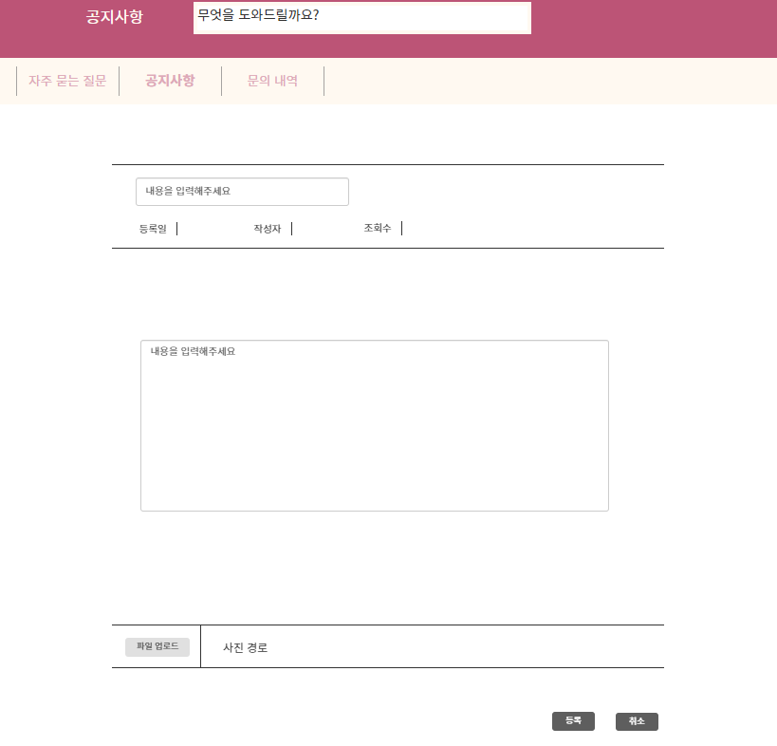
문의사항 등록
QuestionRegistration
questiondetail

Slide 28
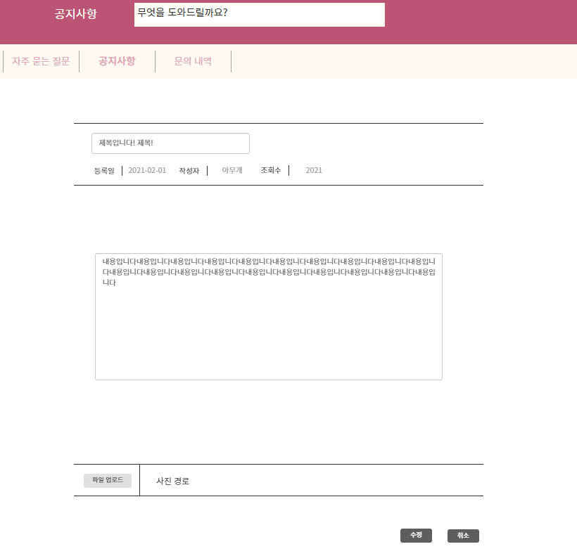
문의사항 수정
QuestionEdit
questiondetail

Slide 29
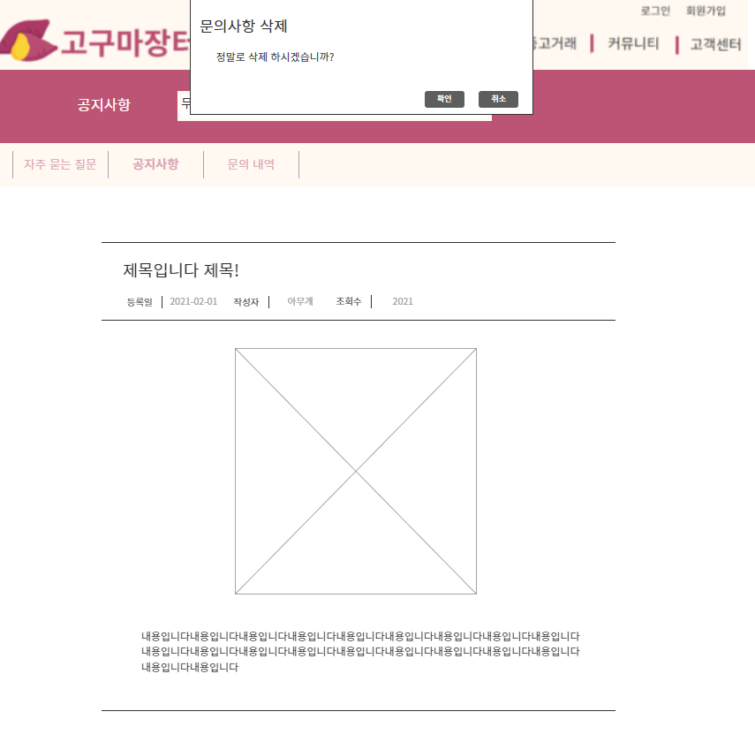
문의사항 삭제
QuestionDelete
questionlist

Slide 30
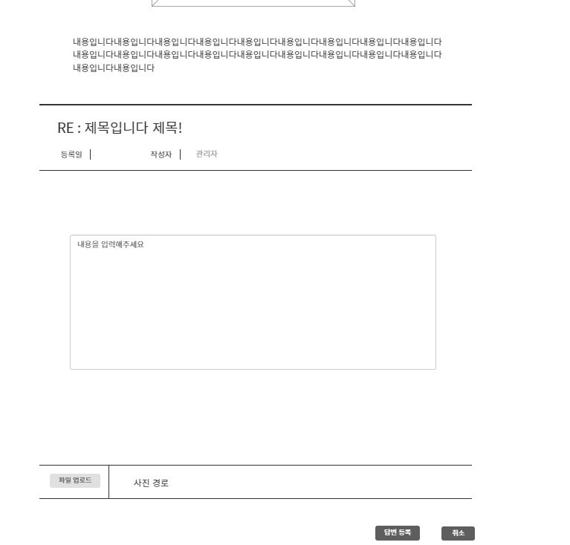
문의사항 답변 등록
QuestionreplyRegistration
questiondetail

Slide 31
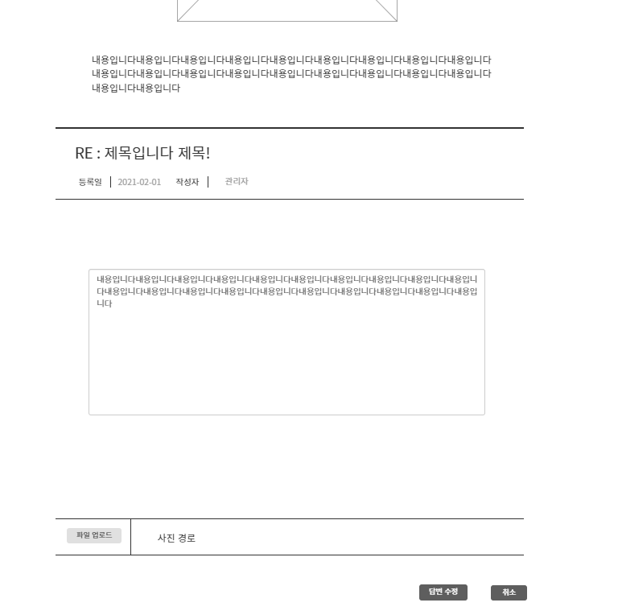
문의사항 답변 수정
QuestionreplyEdit
questiondetail

Slide 32
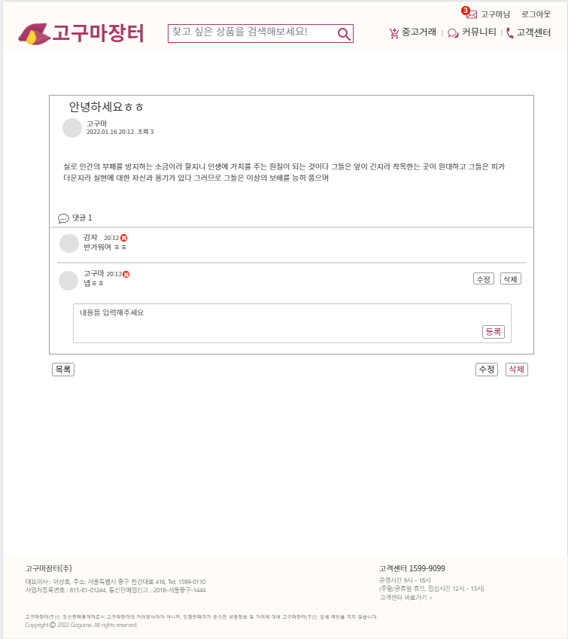
logout->main
커뮤니티
communityDetail
messagel
myProfile
editComment->communityDetail
userProfile
delComment->communityDetail
addComment->communityDetail
delCommunity -> delCommunityOk -> communityDetail
communityList
editCommunity -> editCommunityOk -> communityDetail

Slide 33
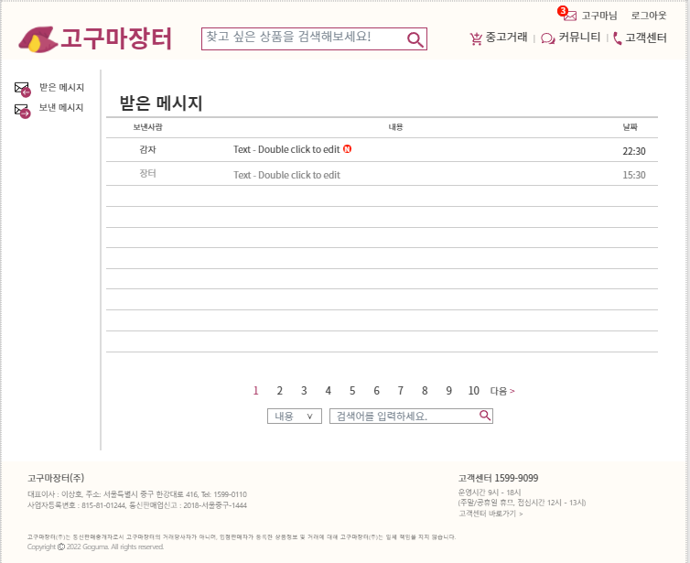
메시지
messageList
messageList
messageList
messageDetail

Slide 34
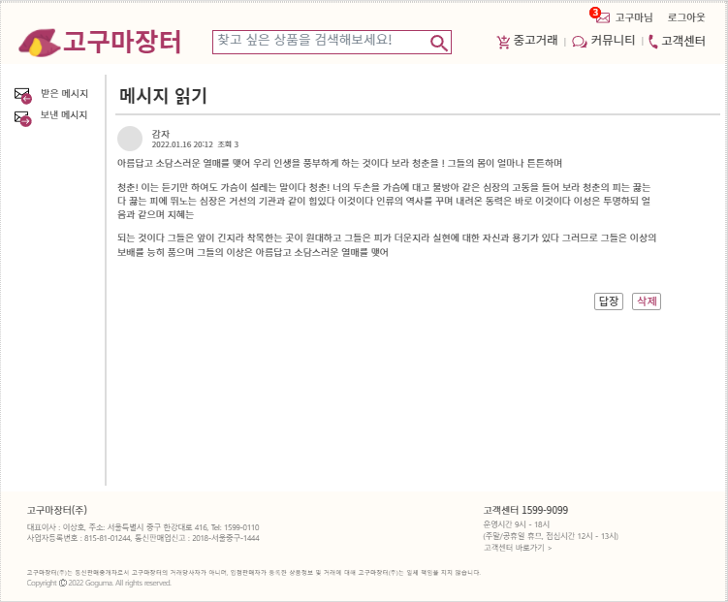
메시지
messageDetail
userProfile
delMessage -> messageList
messageForm -> sendMessage -> messageList

Slide 35
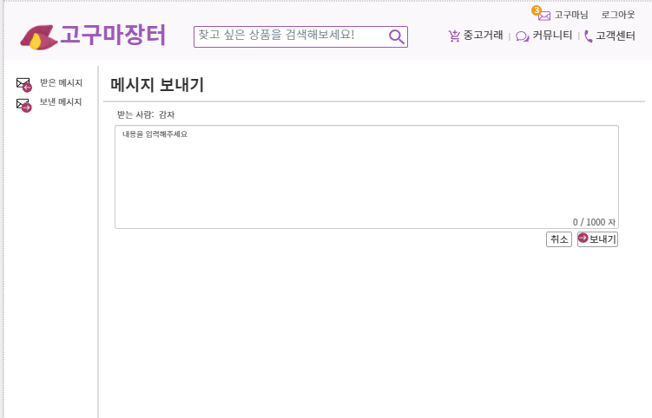
메시지
messageForm
messageList
sendMessage -> messageList

Slide 36
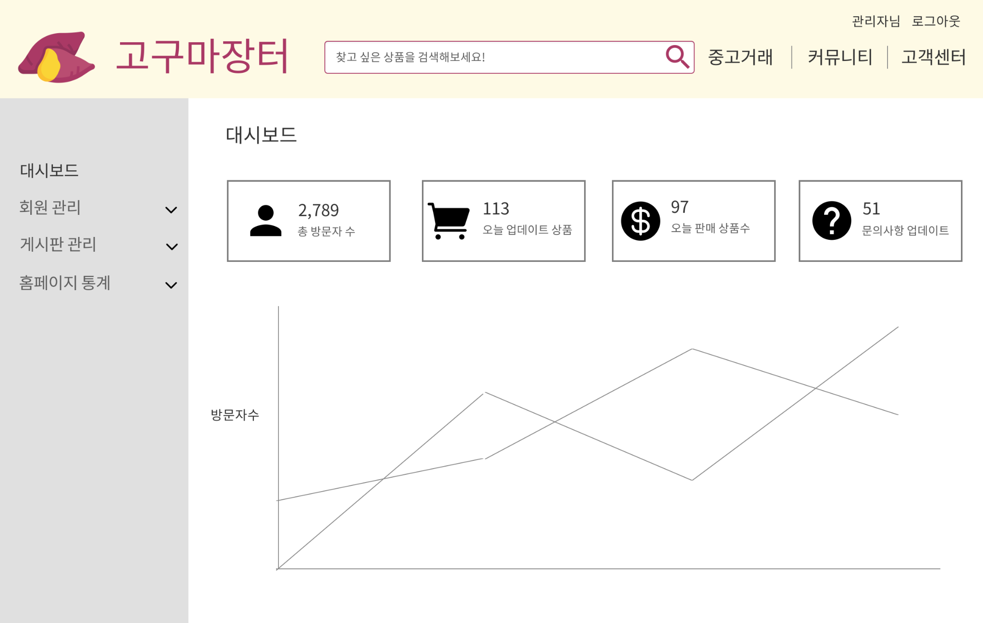
대시보드
dashboard
dashboard
Notes:
관리자

Slide 37
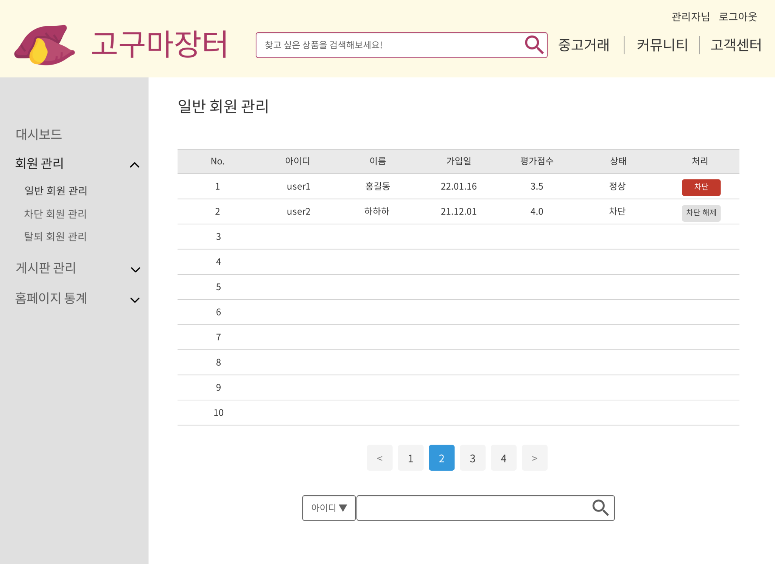
전체 회원 리스트
userList
viewUser
blockOk -> blockList
blockList
unblockOk -> blockList
withdrawList
Notes:
관리자

Slide 38
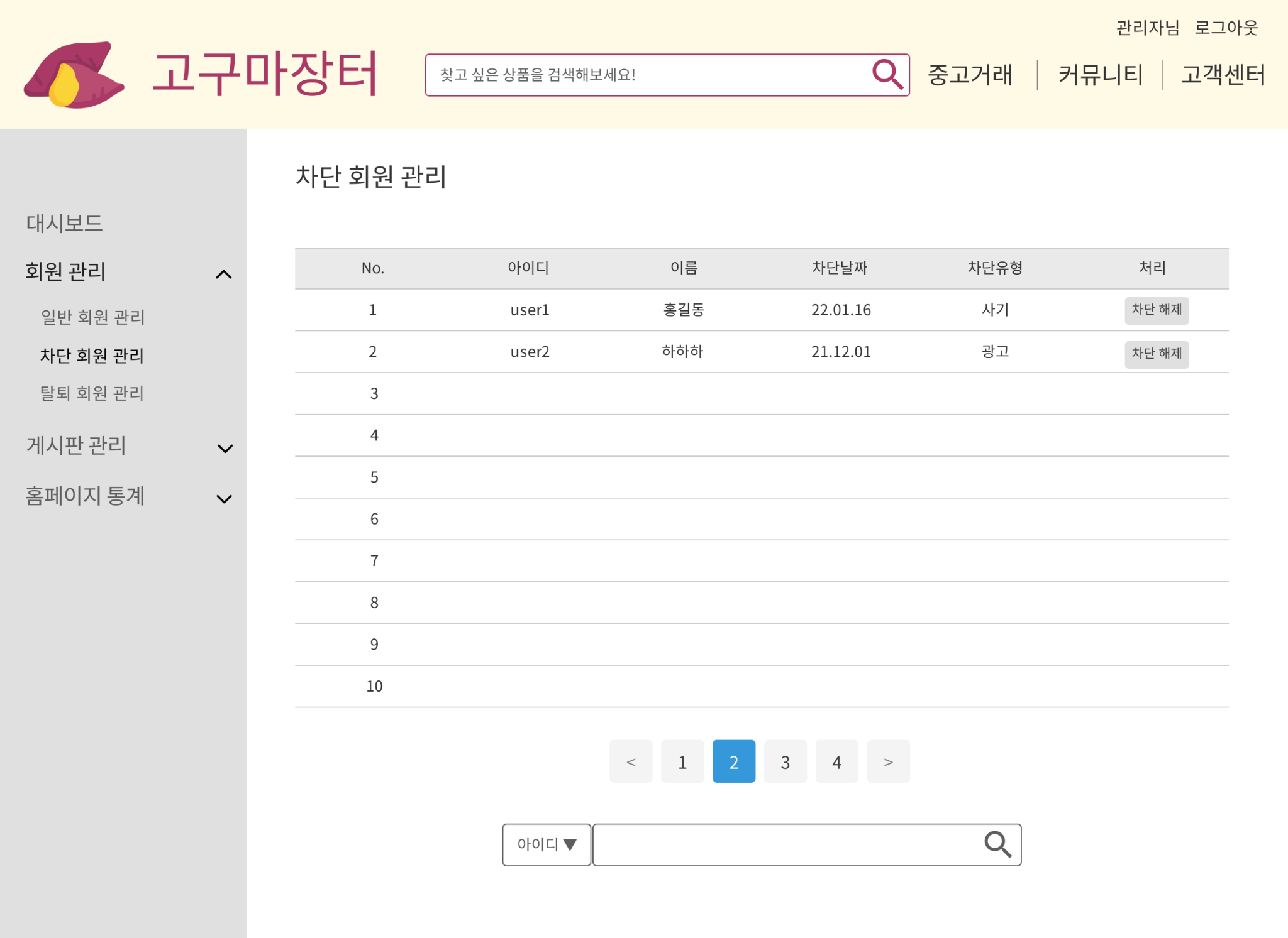
차단 회원 리스트
blockList
unblockOk -> blockList
Notes:
관리자

Slide 39

탈퇴 회원 리스트
withdrawList
Notes:
관리자

Slide 40
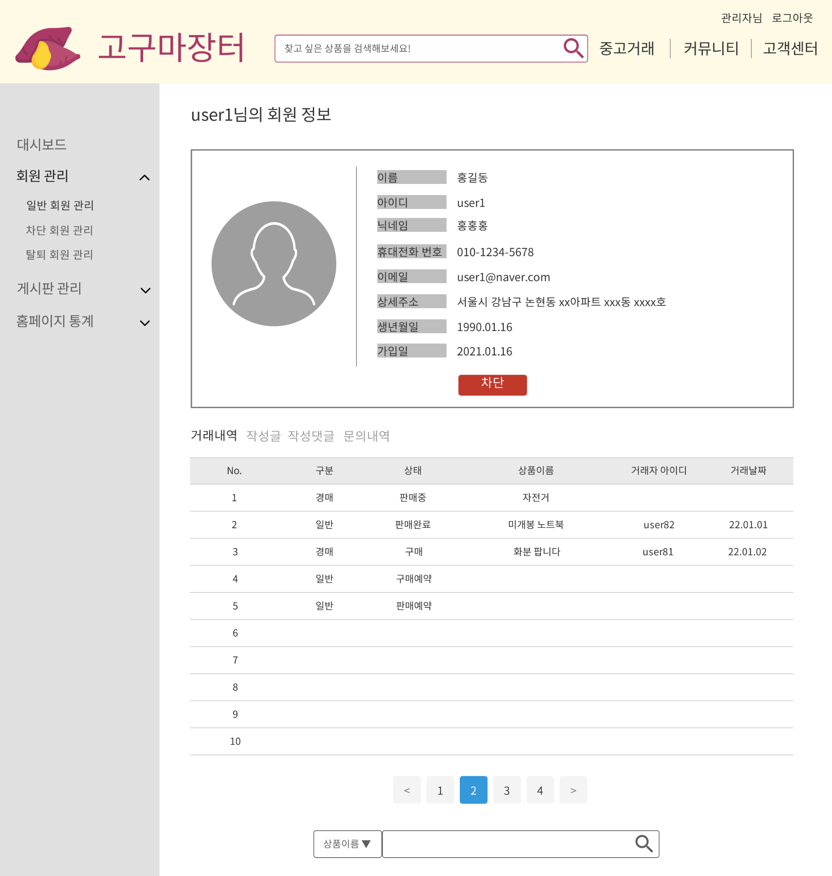
회원 상세 페이지 - 거래내역
viewUser
viewUserComment
blockOk -> viewUser
viewUserQuestion
viewUserPost
Notes:
관리자

Slide 41
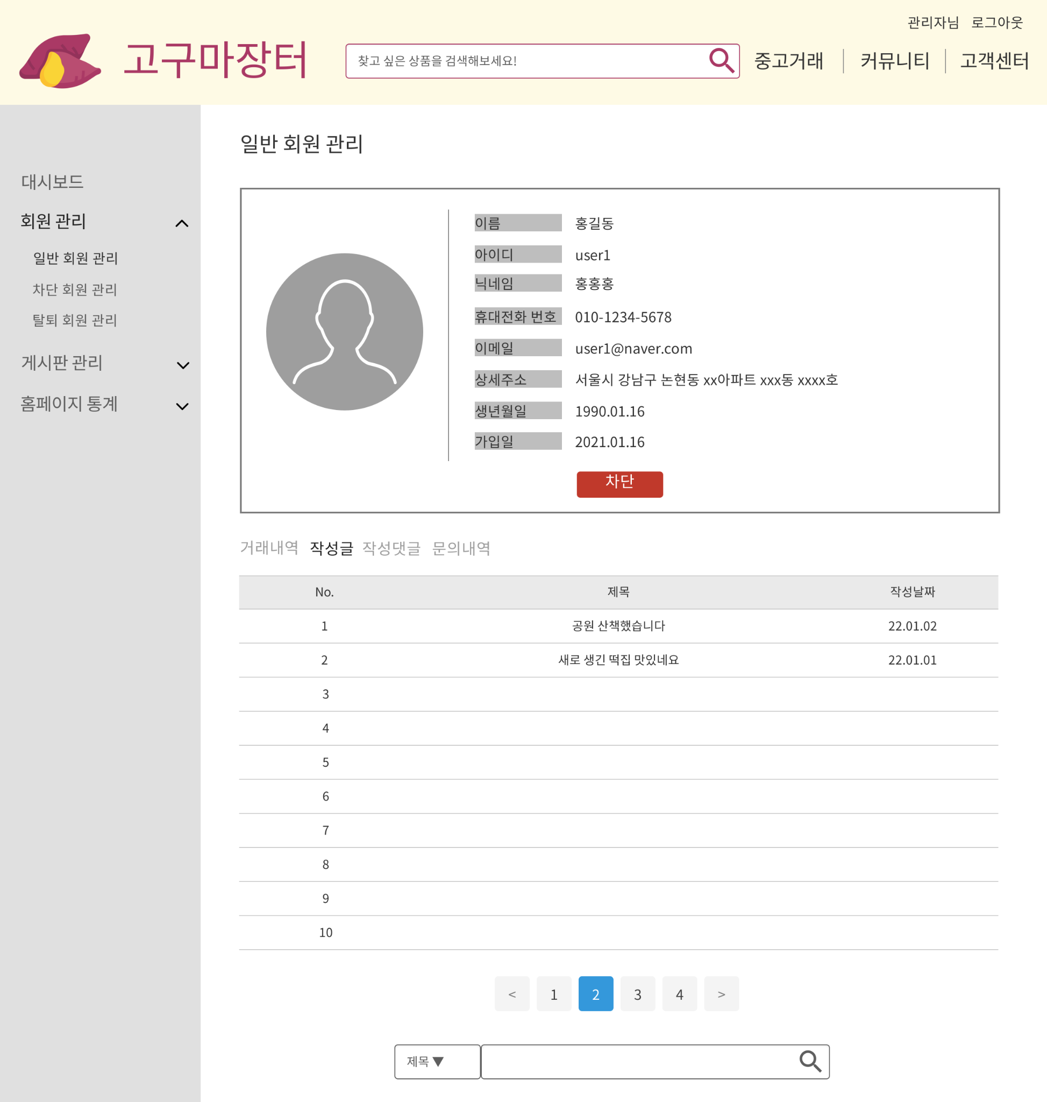
회원 상세 페이지 - 작성글
viewUserPost
viewUserComment
Notes:
관리자

Slide 42
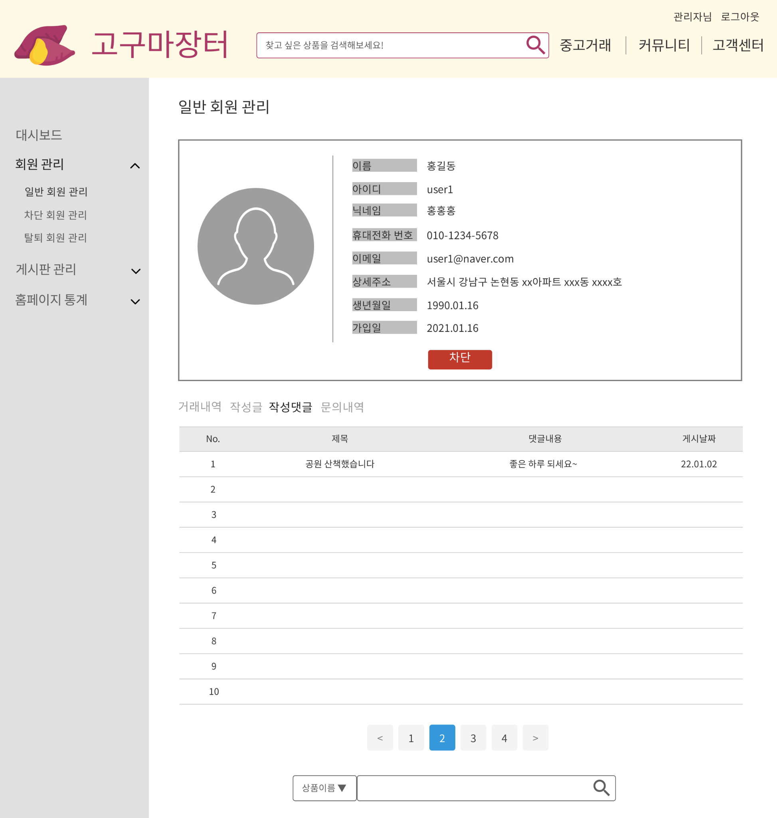
회원 상세 페이지 - 작성댓글
viewUserComment
Notes:
관리자

Slide 43

회원 상세 페이지 - 문의내역
viewUserQuestion
Notes:
관리자

Slide 44
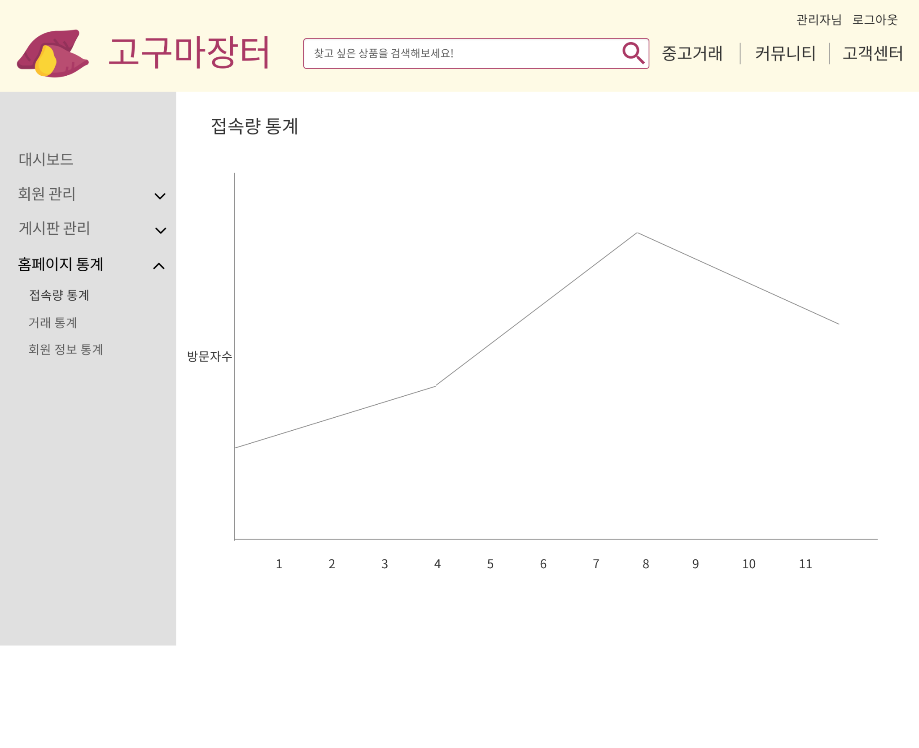
접속량 통계
connStatis
connStatis
dealStatis
userStatis
Notes:
관리자

Slide 45
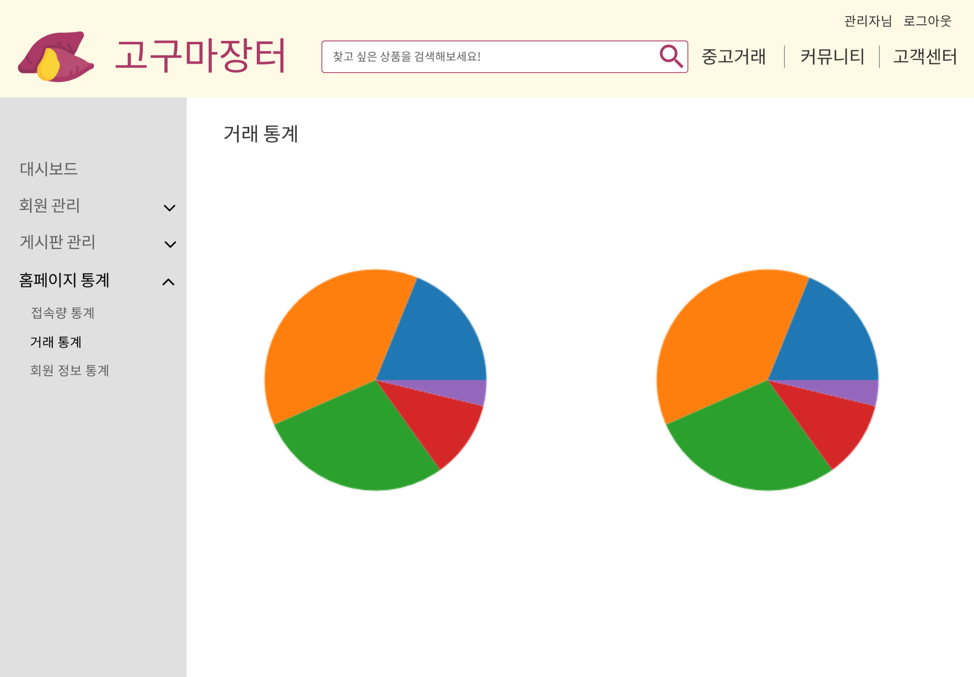
거래
dealStatis

Slide 46
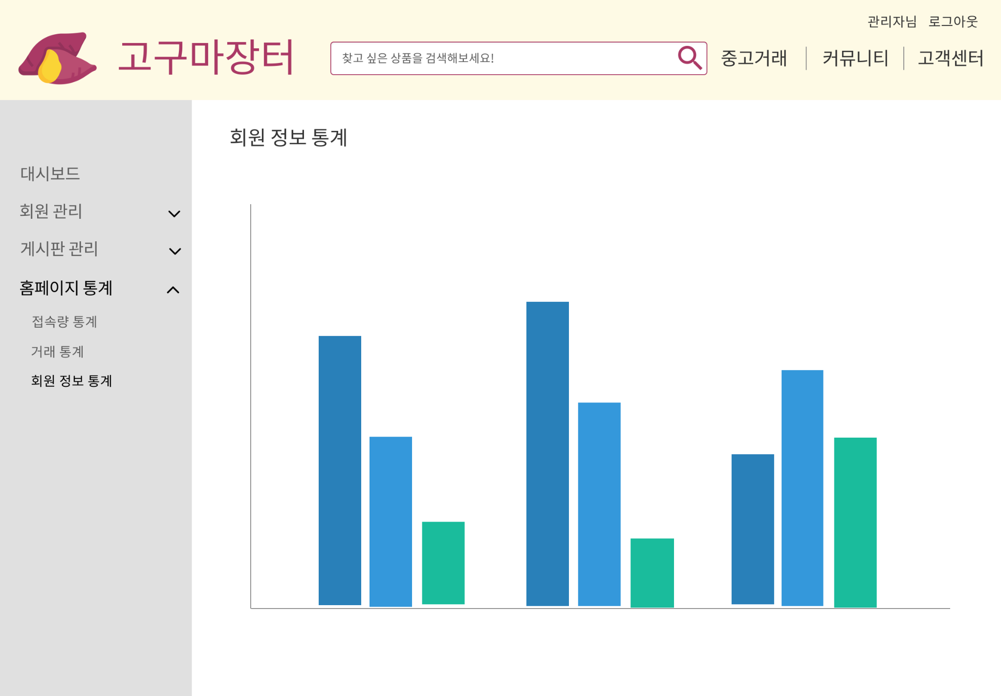
회원정보통계
userStatis

Slide 47
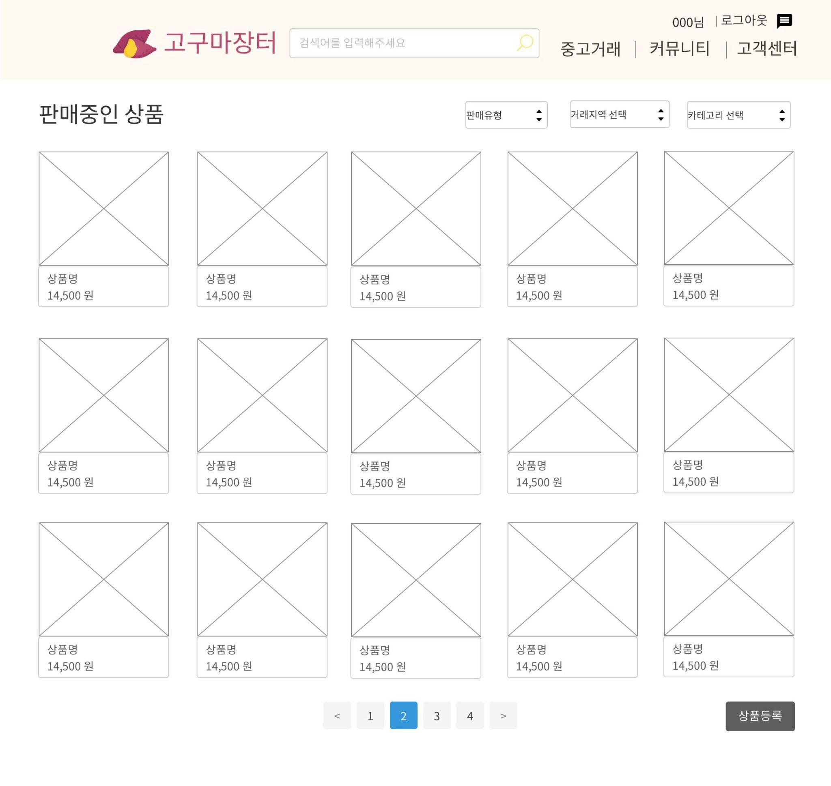
전체상품
productList
productDetail
productRegistration

Slide 48
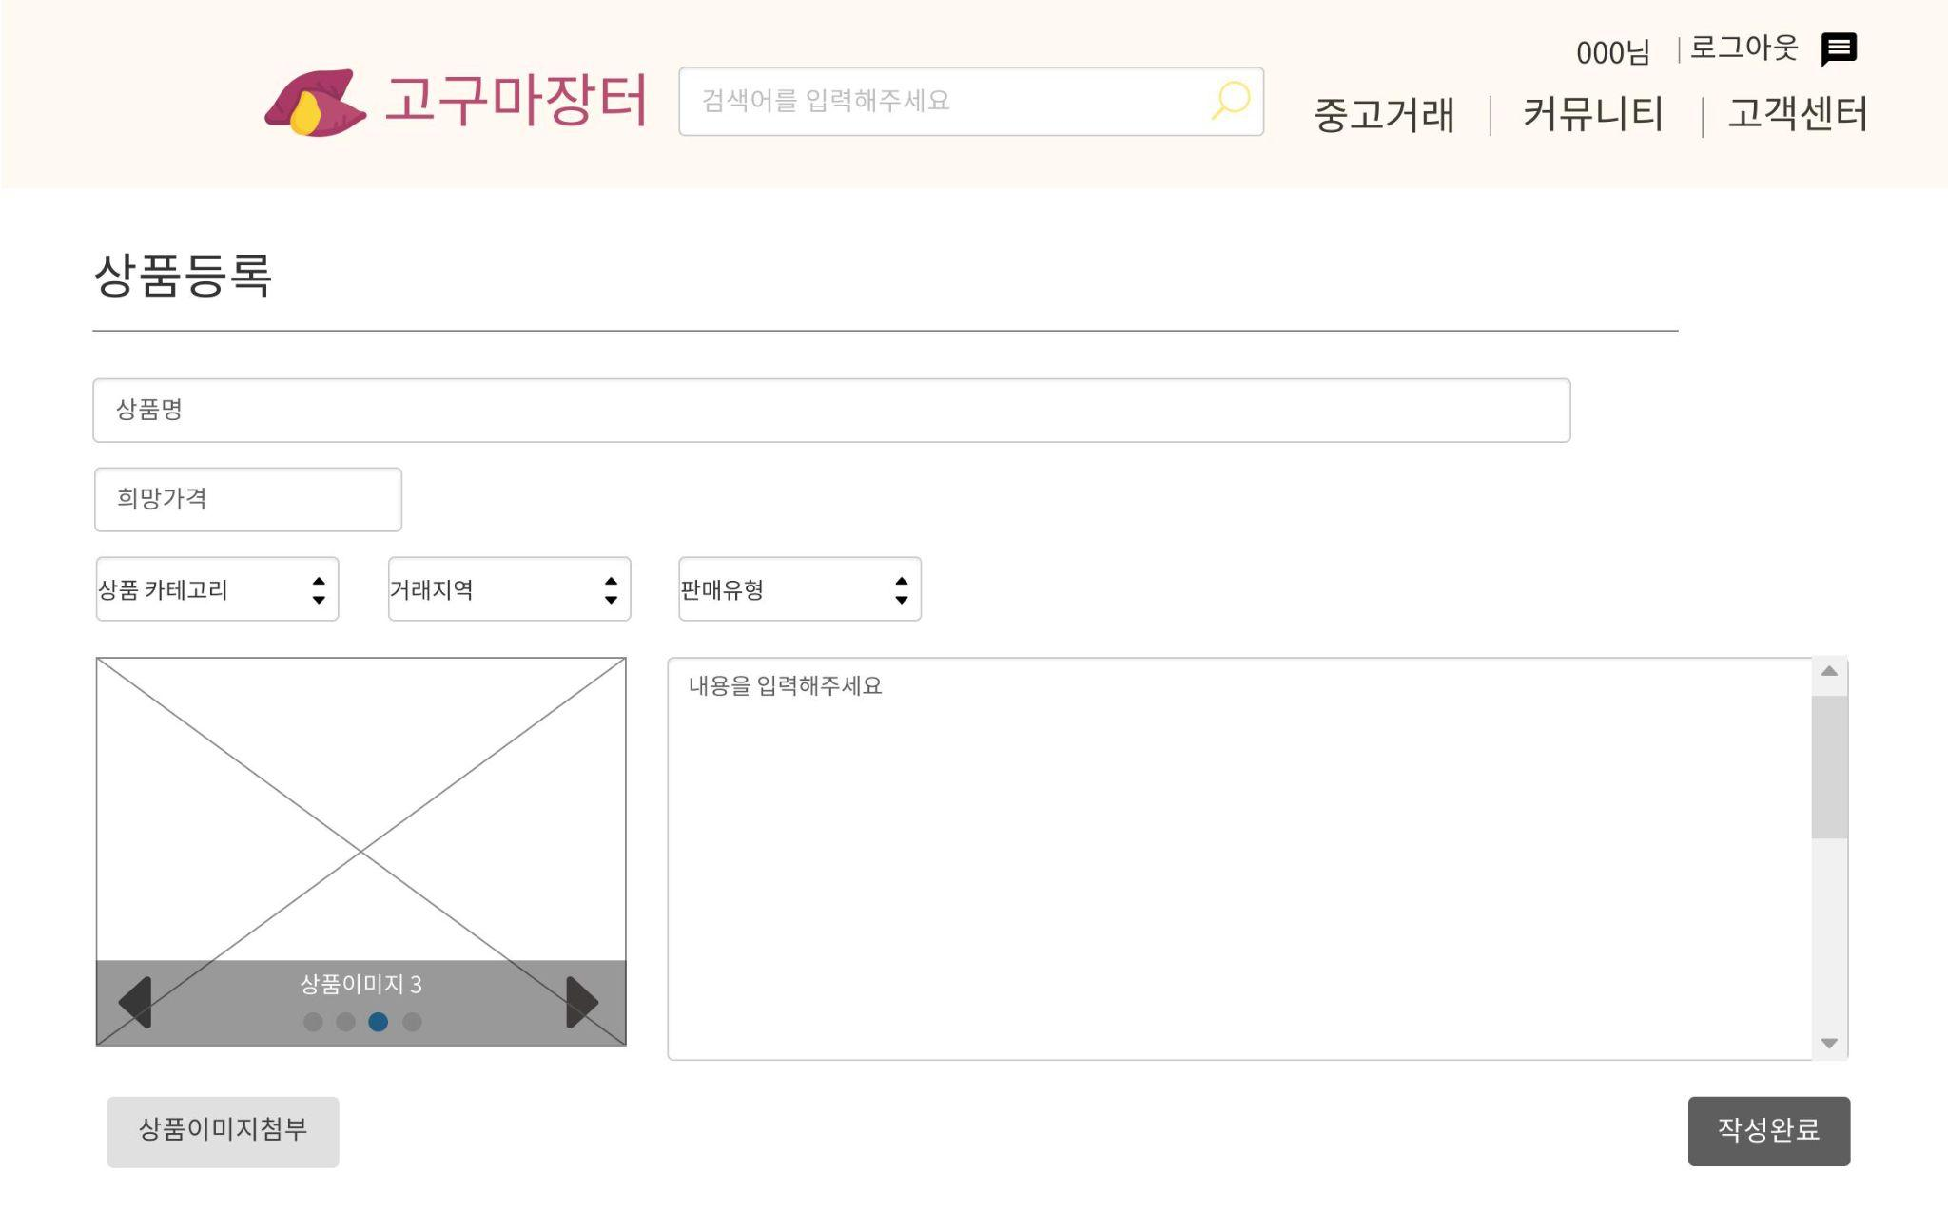
상품등록
productRegistration
addProduct -> productDetail

Slide 49
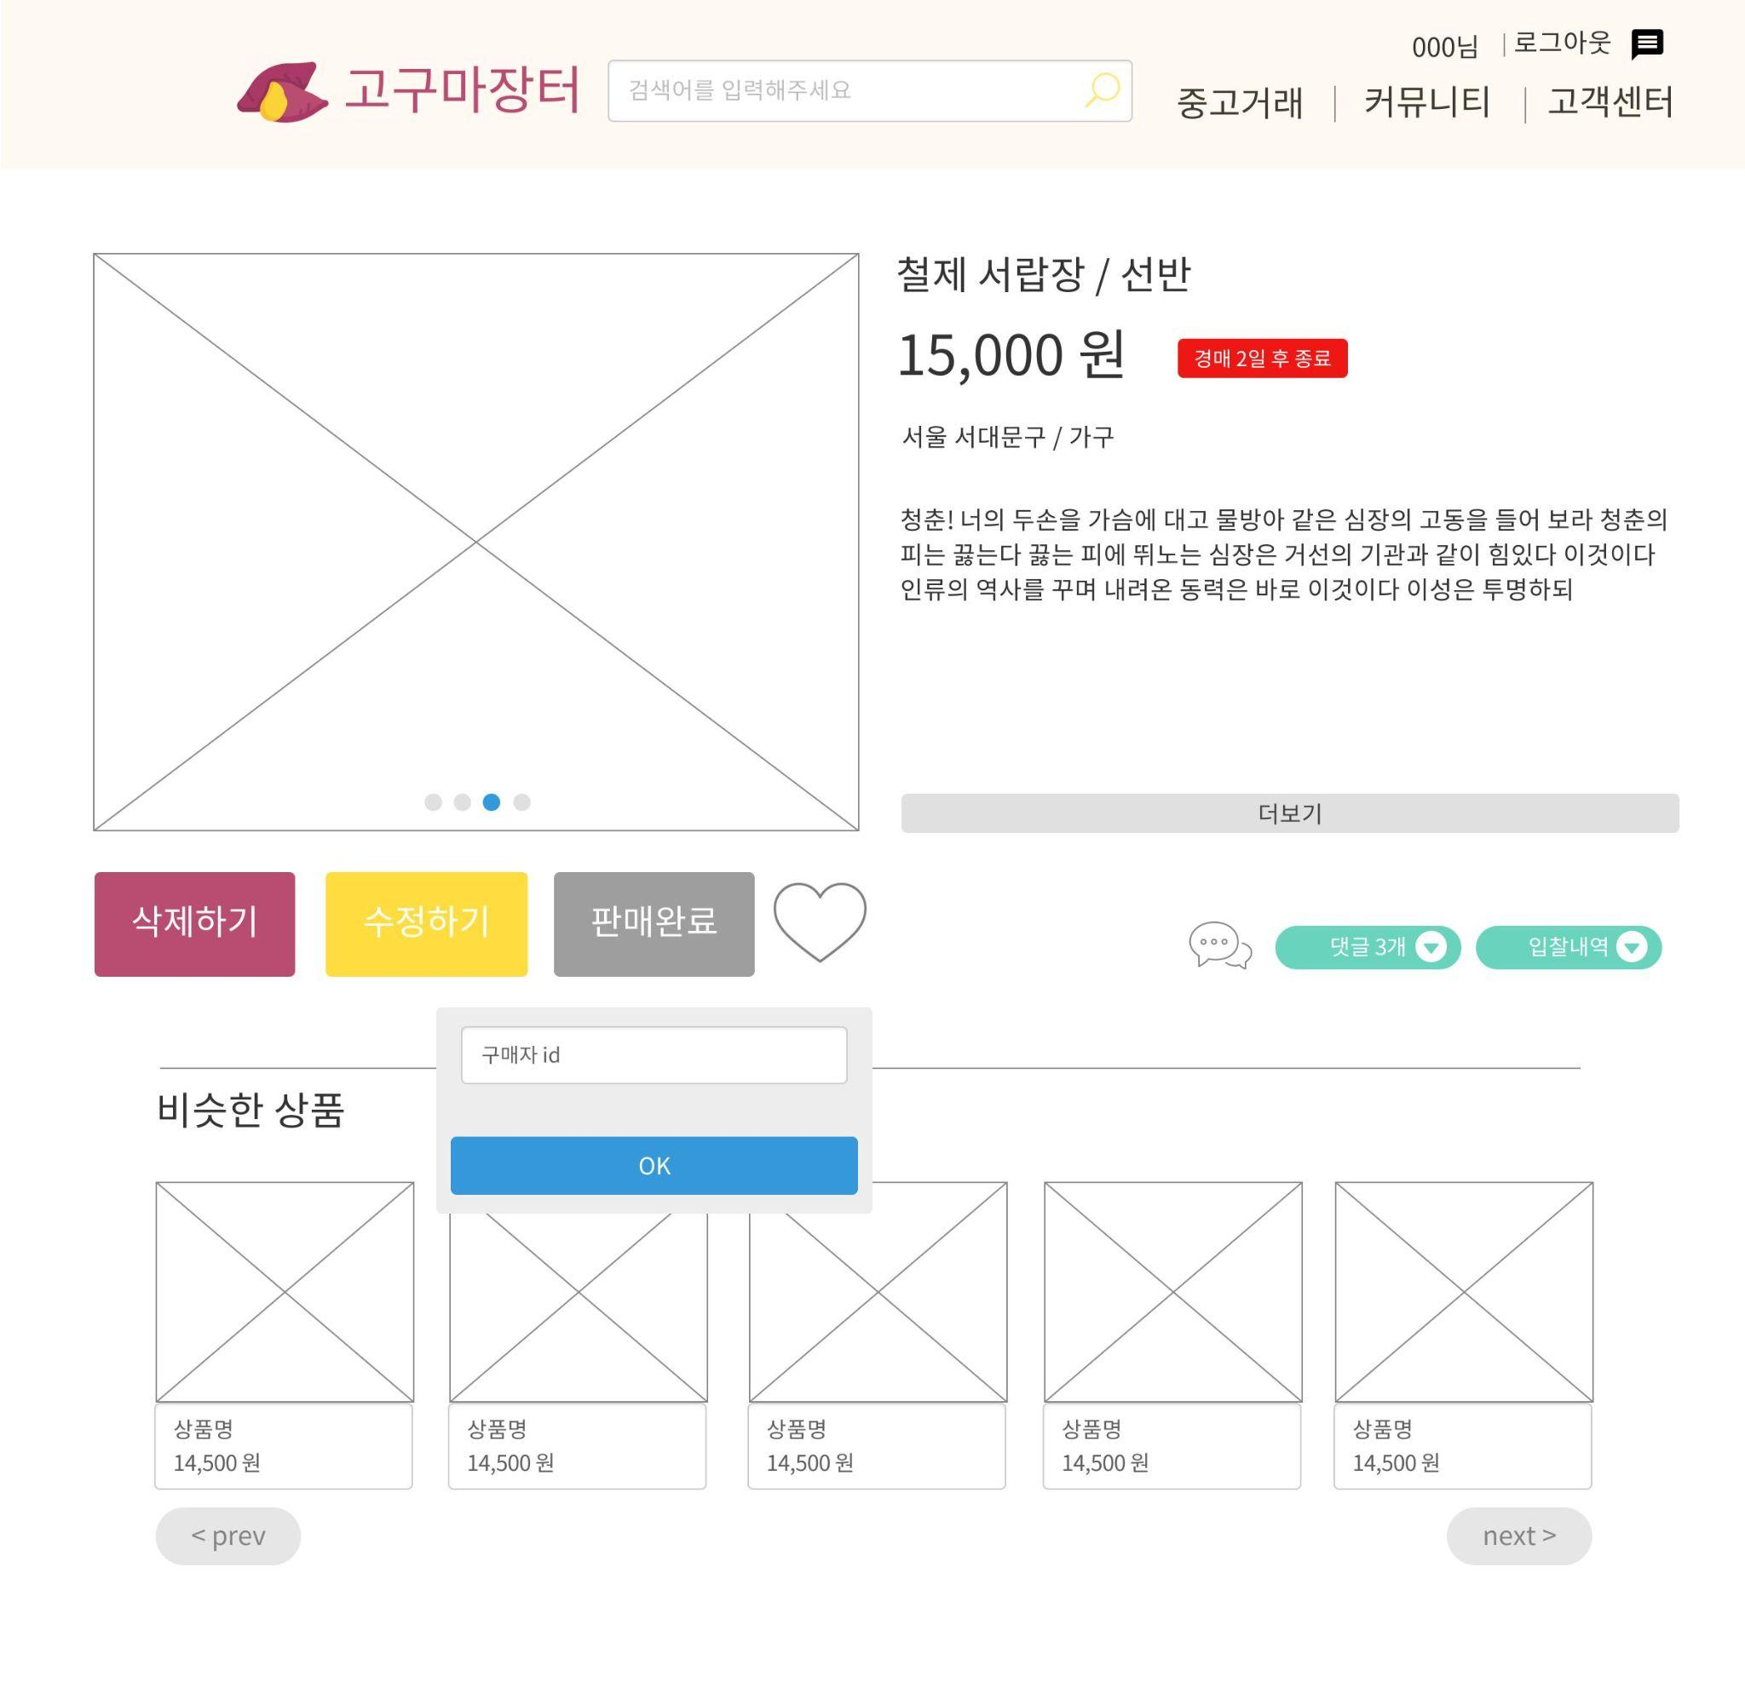
자기상품상세
myProductDetail
delProduct -> productList
addFavorite -> productDetail

Slide 50
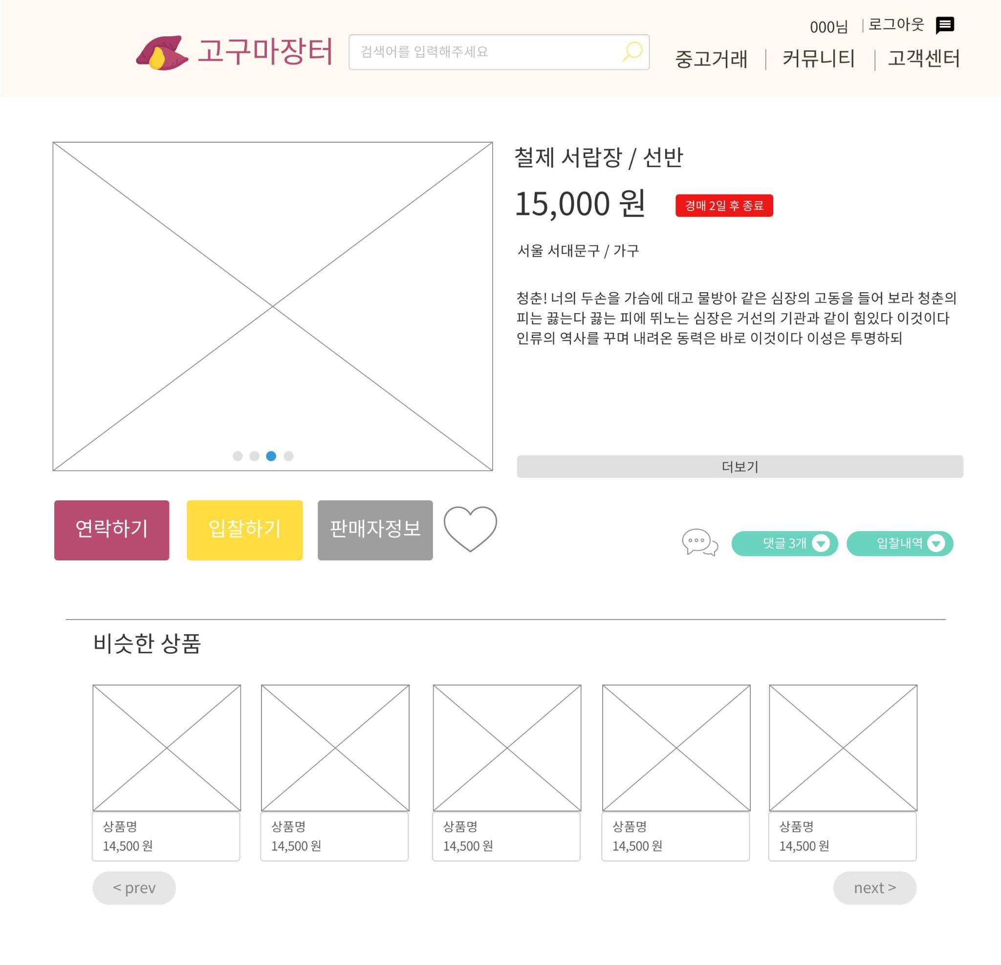
상품상세
productDetail
messageForm
userProfile
addFavorite -> productDetail
productDetail

Slide 51
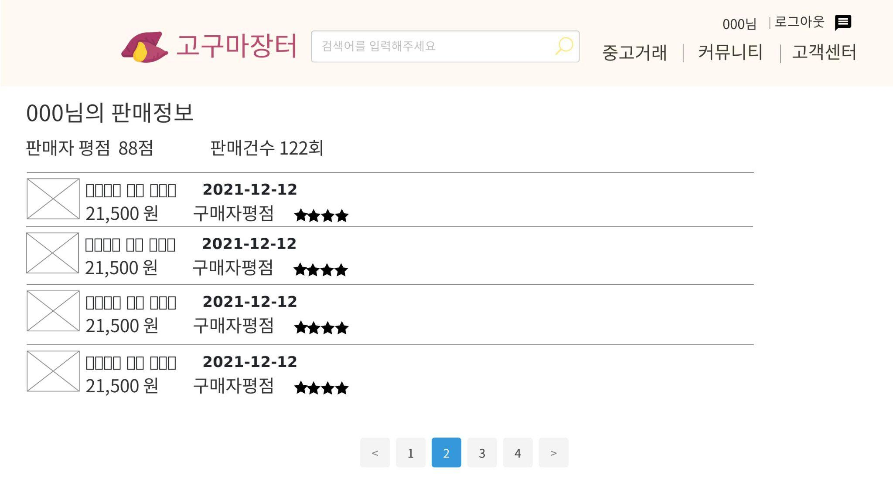
사용자정보
userProfile
productDetail

Slide 52

myProfile.java myprofile.jsp
memberData
postList
purchaseRecord
PurchaseReviewList
salesRevieList
SalesReview
ContactHistory
secession
editprofile

Slide 53

ProfileEdit.java profileedit.jsp
EditProfileOK

Slide 54

sales review list

Slide 55

Purchase review list

Slide 56

MemberData.java memberdata.jsp
memberDataEdit

Slide 57

ReconfirmPassword.java reconfirmpassword.jsp
MemberDataEditOK

Slide 58

MemberDataEdit.java memberdataedit.jsp
MemberDataEditOK

Slide 59

PostList.java postlist.jsp
communityDetail
productDetail

Slide 60

PurchaseRecord.java purchaserecord.jsp
productDetail
productReview

Slide 61

PurchaseReview.java purchasereview.jsp
PurchaseReviewOk

Slide 62

SalesRecord.java salesrecord.jsp
productDetail
SalesReview

Slide 63

SalesReview.java salesreview.jsp
SalesReviewOk

Slide 64

ContactHistory.java contacthistory.jsp
productDetail

Slide 65

Secession.java secession.jsp
ReconfirmSecession

Slide 66

ReconfirmSecession.java reconfirmsecession.jsp
main

Slide 67

userProfile
user post list
purchase review list
sales review list

Slide 68

sales review list

Slide 69

Purchase review list

Slide 70

user post list
communityDetail
productDetail

